Slide 1

明日方舟
官方网站：https://ak.hypergryph.com/index
2020,02,03
Kisara

Slide 2
社交系统
战斗系统
完成任务
任务系统
支援
教程
*基础玩法
*基础战术
剧情战斗
*关卡设计
特殊挑战
*关卡设计
活动战斗
*关卡设计
好友
支援单位
日常任务
主线任务
周常任务
解锁
经验，精英材料……
提供支援位
寻访系统
干员系统
招募干员
技能
*技能等级
*技能特点
干员寻访
公开招募
等级
潜力
天赋
完成任务
氪金
经验，精英材料……
额外加成
采购中心
基建系统
资源…
完成任务
氪金区
凭证交易
…
贸易站
加工站
制造站
发电站
…

Slide 3
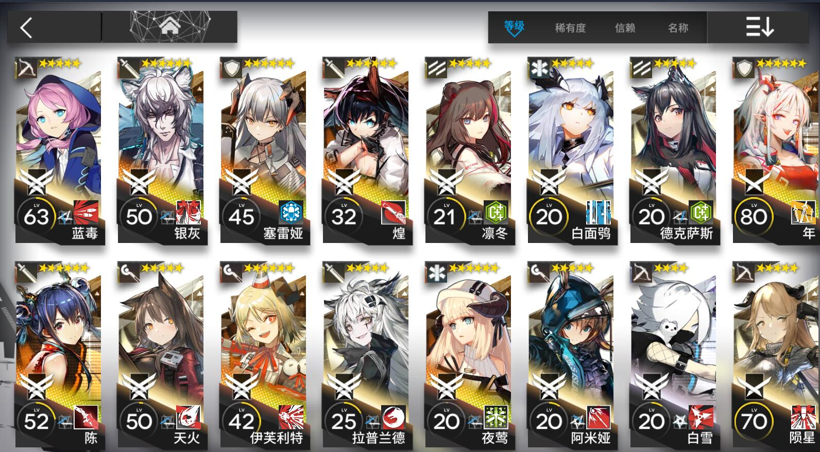
干员系统
潜能
干员列表
按不同方式排序
该界面主要进行：
·干员查询
稀有度
技能
等级
职业
精英化

Slide 4
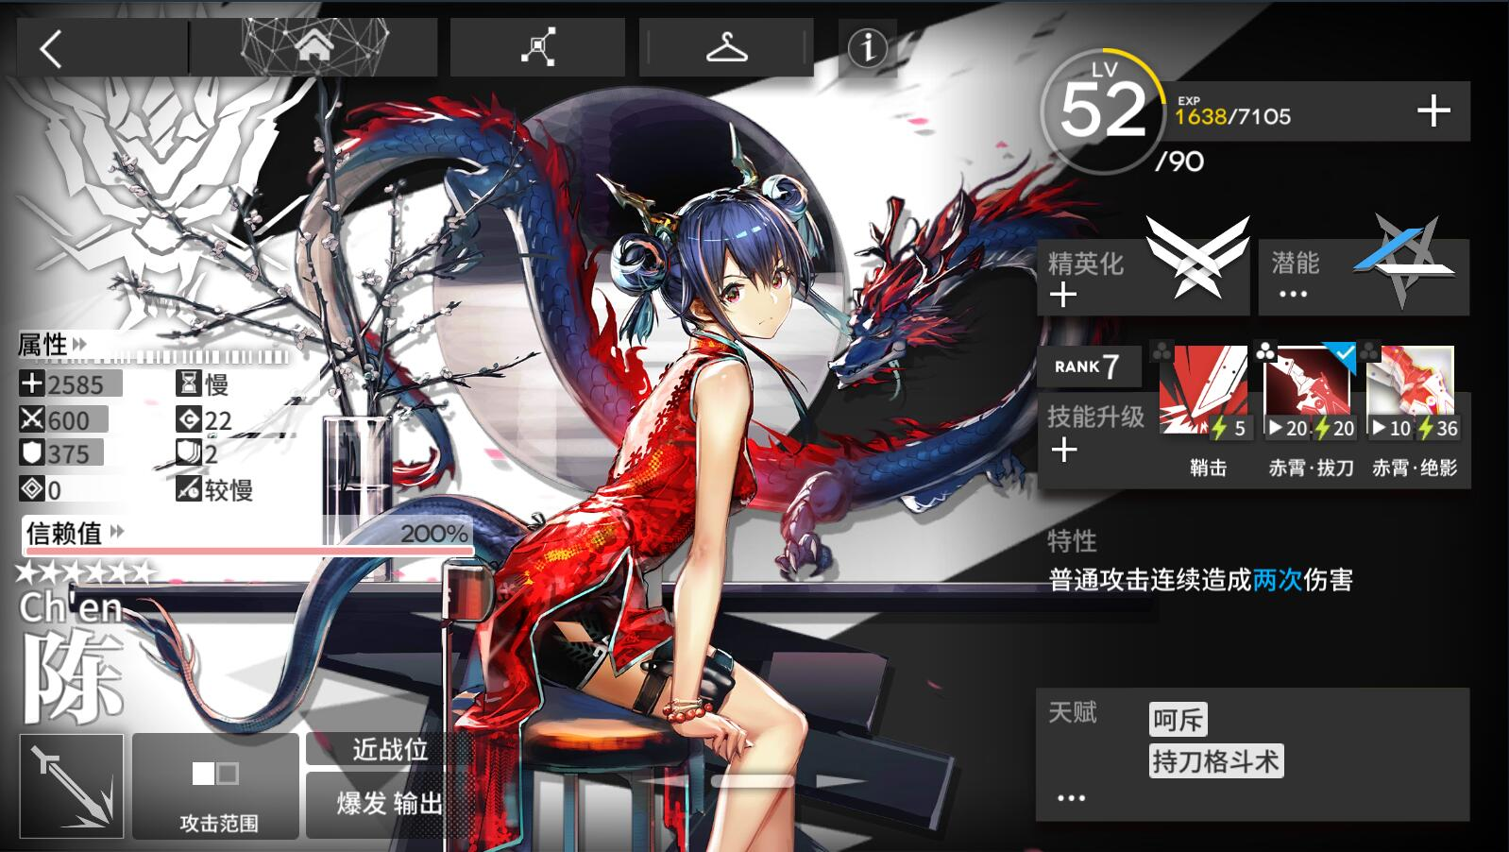
干员系统
提升属性需要提升等级，就需要经验卡，到达上限后需要精英化来提升上限。
角色语音和角色信息
等级
皮肤
精华化需要精英材料，当抽到重复角色时可以增加潜能，提高属性或者减少部署费用
提升技能可以提升相应技能效果，到达7级后可以在基建系统的训练室中专精技能，所有提升技能都需要经验材料和技能概要
特性不同，一般可以把干员分为群攻，单体，减速，位移，等等类别，天赋也会提供不同特点

Slide 5
干员系统
对干员系统的一些思考：
1.对于每一个干员，我们就可以把它抽象成一个类，每个类中就有，技能，属性，等级，潜力，职业一些成员，而提升等级，提升技能，提升潜力，就是相应的类方法。
2.对不同的干员，拥有不同的特点，对应不同的属性，而不同的属性也对反向证明干员的不同特点，例如，重装干员阻挡多，在属性上的体现就是生命值高，护甲高，阻挡数多

Slide 6
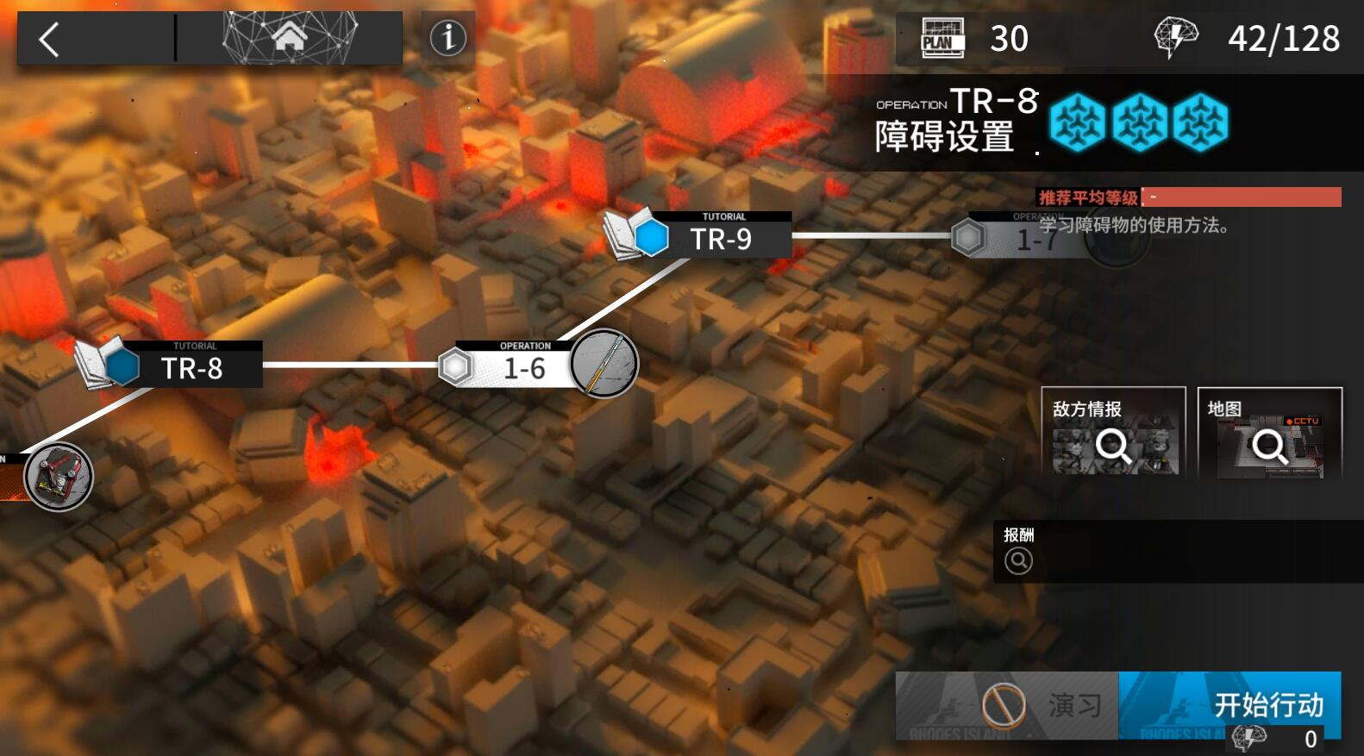
战斗系统
这个系统也算是这整个游戏的玩法核心
1.教程关卡：
*不消耗体力
*教玩家游戏玩法和目标
*教玩家基础操作
*教玩家基础战术

Slide 7
战斗系统
大部分关卡战斗时都会消耗体力，这就要说说大部分类似手游都有的一个机制——体力机制
体力机制的优点：
1.对玩家进行限制，对于有限的游戏内容，如果不加以体力限制，玩家可能很快就刷完了，然后感到无聊最后脱坑，这是一种保持玩家的热情和新鲜感的一种机制
2.对于一些时间多的玩家，可以通过发放理智液（增加体力的物品）来进行弹性控制游戏时间
3.增加用户粘性，有了体力机制之后，玩家就会每天想着合理规划体力消耗，应该把体力消耗在什么地方，每天就会坚持上线进行游玩，如果哪个哪天没有游玩就会感到损失，相反如果没有体力机制，玩家就会产生“刷不刷没什么影响，留到第二天再刷也一样”的想法，久而久之，这个游戏就留不住玩家了
4.它又不能像单机手游一样，通完就卸，也不能像一些快餐游戏一样，它需要赚钱，因此压榨玩家每天游戏时间，（举个例子加入体力值比如刷碎片或武器需要很长时间，需要念想这件装备一个时间段，不至于中途弃坑。在玩家刷的同时一直出活动和优惠吸引玩家氪金，但是不加体力值的话玩家和工作室每日每夜的刷装备，导致稀有物品出货率高，游戏性大大降低反而得不偿失）；
5.当开活动的时候，有扫荡功能的游戏开始缺扫荡券，没有扫荡功能的开始开额外活动，常驻活动也就算了，限时活动有多少是能够靠每天正常的体力回复刷完的？仓鼠玩家要忍受诱惑，甚至提前几天十几天开始攒体力，非仓鼠玩家呢？金苹果，碎石……或者氪金。作者：Frijoles红豆泥https://www.bilibili.com/read/cv2579172/出处： bilibili

Slide 8
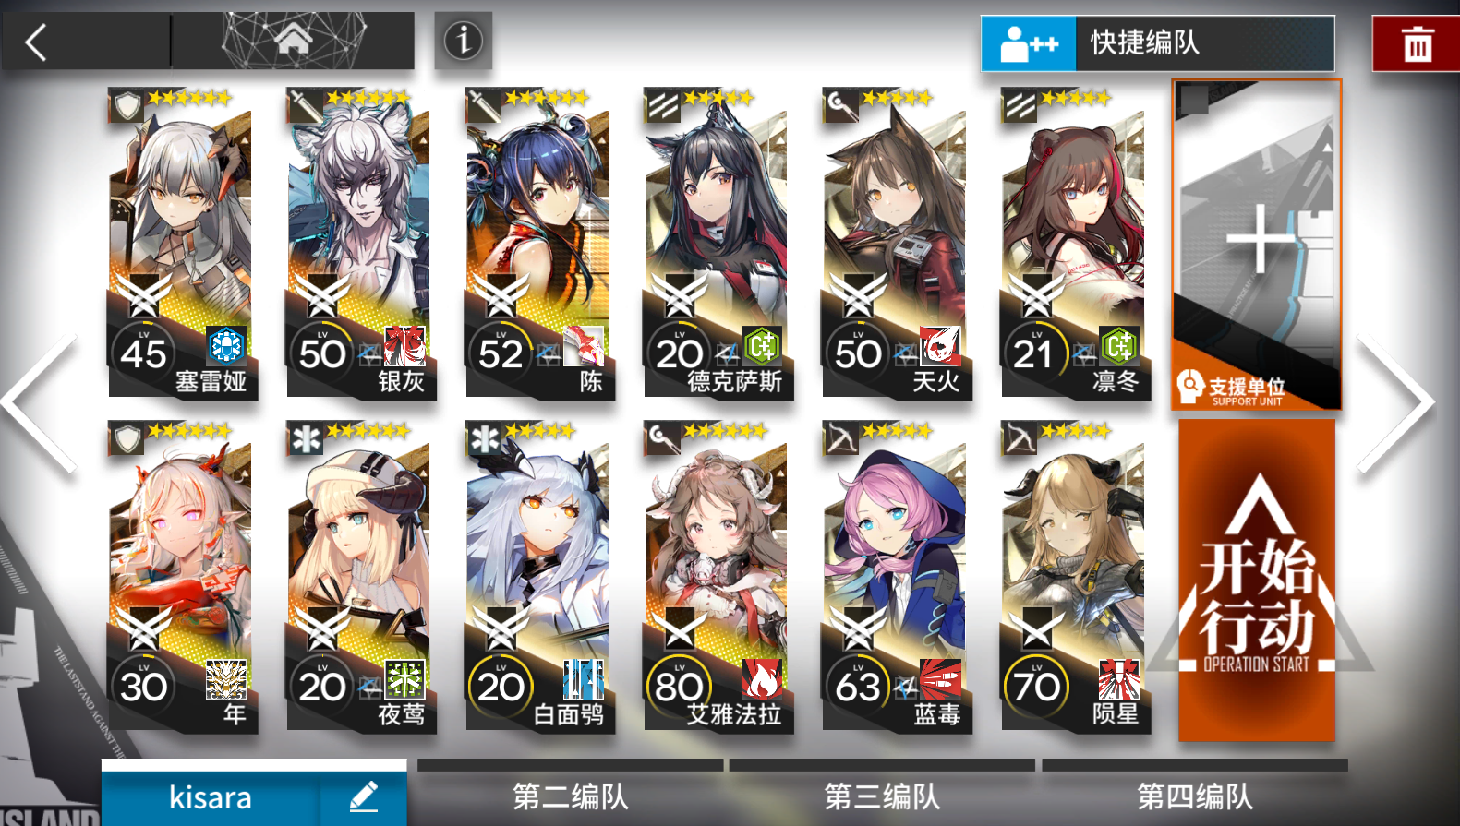
战斗系统
选择好友的支援
选择干员编队，然后开始战斗

Slide 9
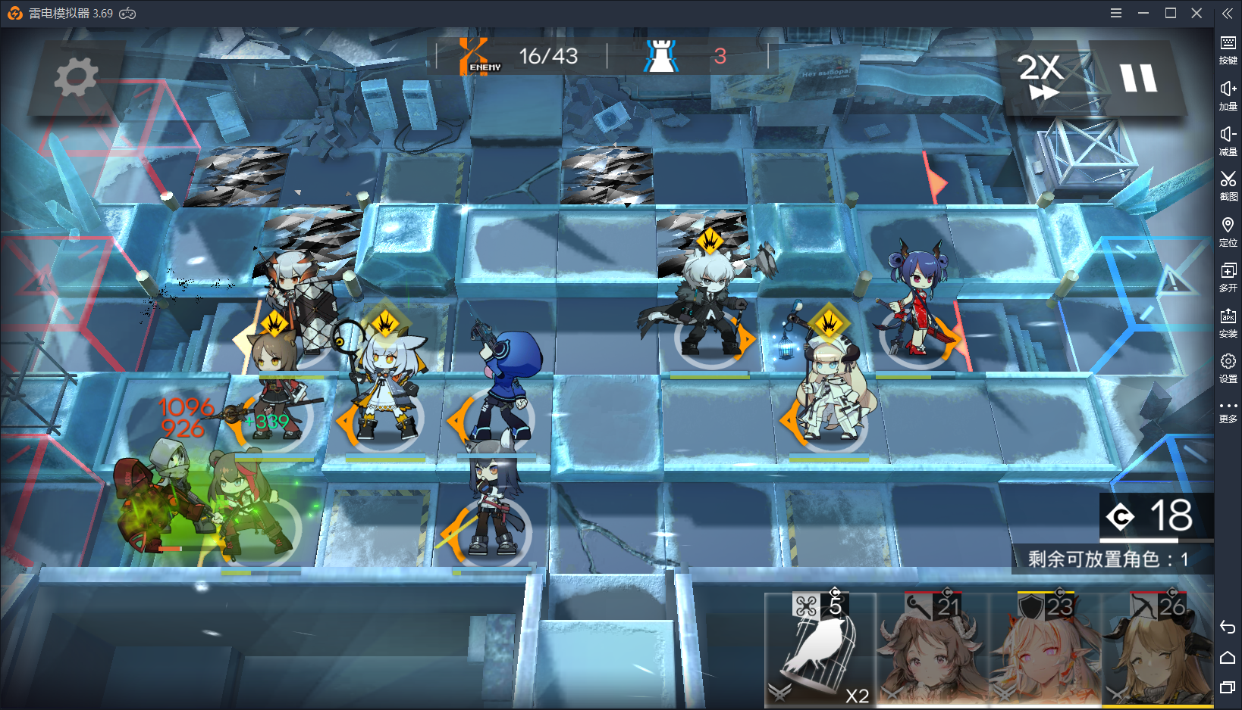
战斗系统
游戏目标：玩家选择不同的干员，将其放在战场上，使用不同的战术和特点，结合地图，防止敌人进入目标点

Slide 10
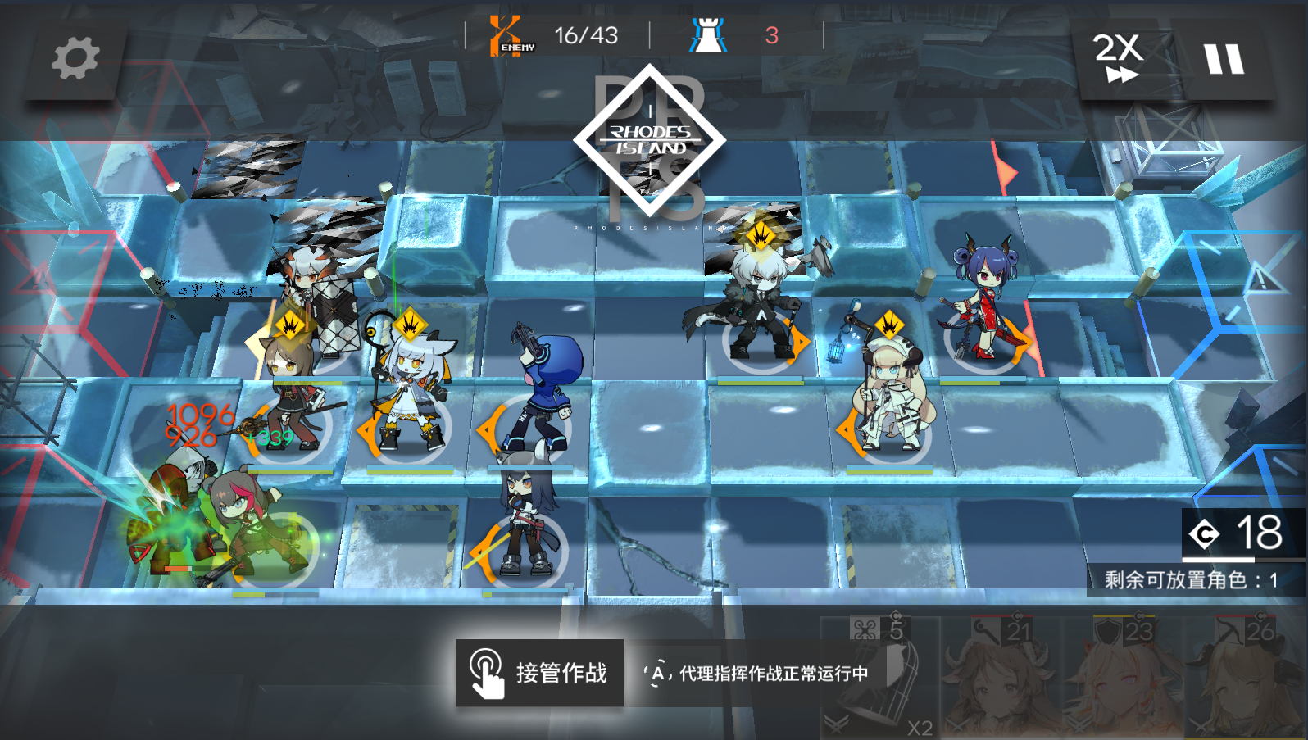
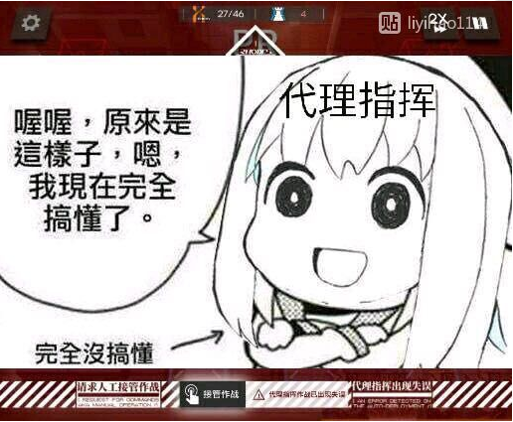
战斗系统
代理作战系统：这个功能简直就是懒癌患者的救星，肝的救世主，玩家可以通过这个功能将已经通关的关卡进行自动战斗，不用人手动去操作
在技术层面的思考：代理作战就是完全记录你的操作，（推测是程序是记录下你的操作在几分几秒发生了什么），但是有时候代理作战却会失败这是为什么呢？
其实，是因为：
1.本身队伍练度过低，导致三星非常极限，极限手速秒撤秒换干员。极限血线经常一丝血，少一口奶就会暴毙，技力一满，秒开技能，就会可能出现失误。
2.最普遍也是最常见的一种情况就是，干员精英化，cost上升，而当你自己打的时候，费用是很极限的，没有多余cost，从而就会导致当你精英化一个干员后，代理指挥不能在原本部署干员的正确时间去部署干员，导致漏怪，代理失误。
3.某些干员技能或者天赋存在不确定性，例如能天使第二天赋，天使的祝福，buff随机给干员，你自己打的时候，运气好buff给重装，重装活了下来，代理指挥时候，buff给了其他干员，重装死亡，阵线直接奔溃。
4.医疗干员升级后，奶量上升，本来应该死亡的工具人，没有死或者死的慢，会导致代理指挥部署不了或者部署慢其他干员。

Slide 11
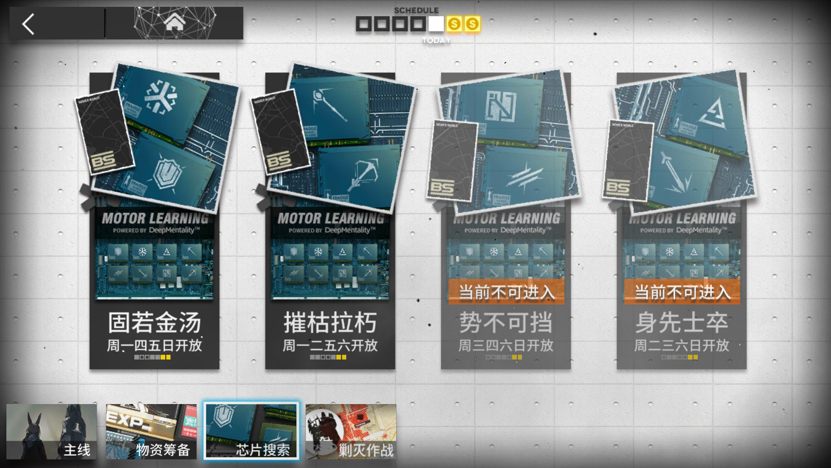
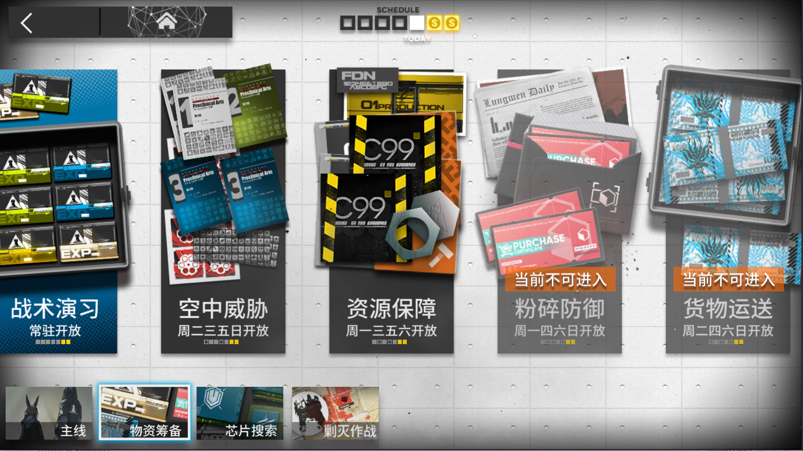
战斗系统
特殊作战关卡获得物资

Slide 12
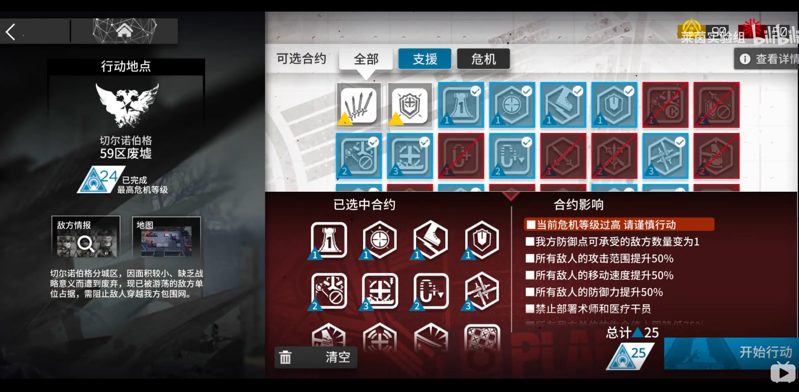
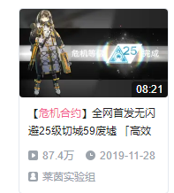
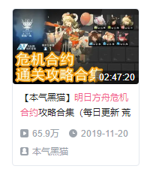
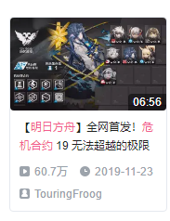
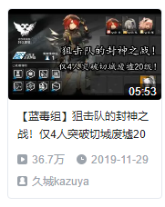
战斗系统
活动关卡
每次活动，都是一个游戏的热度，收入的一个峰值，活动关卡的设计和策划好坏更是体现了一个活动的好坏。
就之前出过的危机合约的活动，其中的高难关卡点燃了玩家们的激情，平时的剧情关卡玩家完全可以靠干员练度碾压过去，但是在高难关卡中你只有练度还远远不够，玩家的战术也起到了关键作用，继而在视频网站上纷纷有玩家来分享自己的思路战术。通过的关卡越难获得的成就感和赞美就越多。

Slide 13
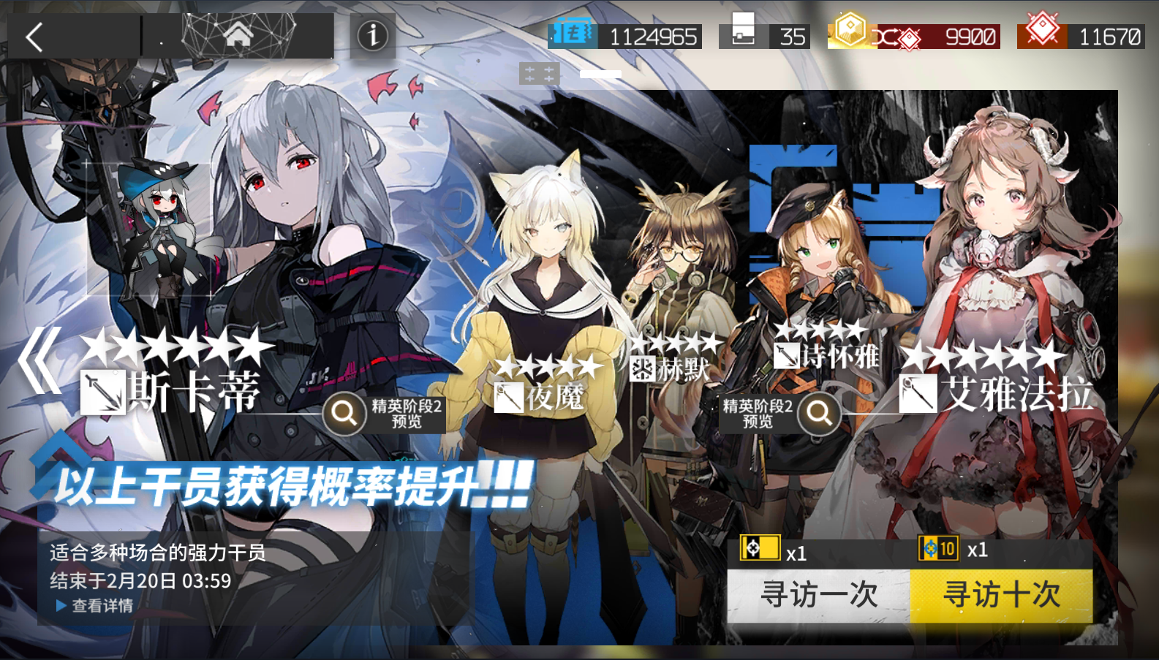
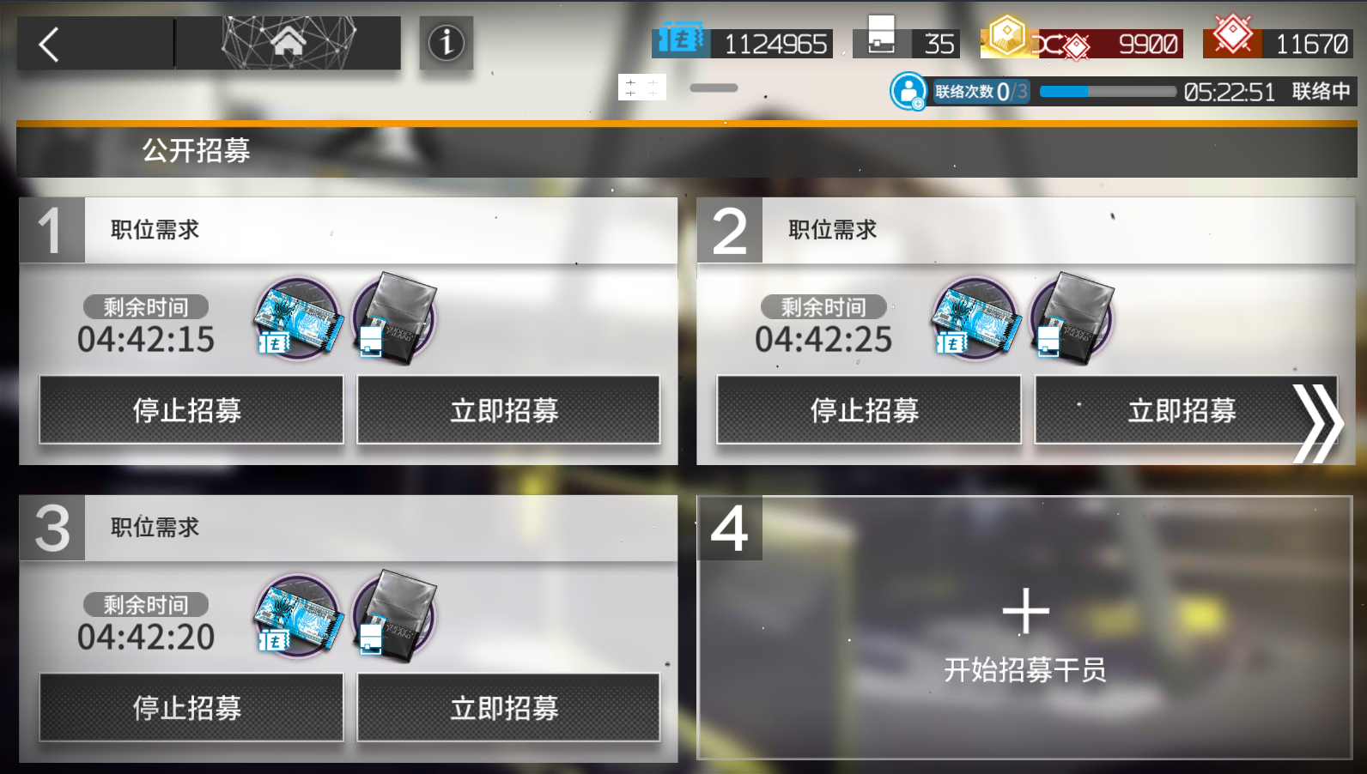
寻访系统
这系统可以说是，明日方舟收入来源的重中之重
1.卡池寻访：玩家通过合成玉和寻访凭证来抽卡池，那么怎么获得合成玉和寻访凭证呢？这就是重点了，玩家可以通过完成剿灭作战来获得每周一定限额的合成玉，也可以通过氪金买源石换取合成玉，在商店可以用凭证兑换寻访凭证，这会留到下面采购中心再说。
2.公开招募：玩家可以通过消耗招募许可，在选取的tag中（也可以不选）招募干员，且能出6星。
明日方舟在这个系统上的设计，是我觉得比较友好的了，玩家抽到重复的随从会获得一定量的凭证，可以到商店兑换凭证和合成玉，然后又可以回来继续寻访，而且明日方舟的卡池设计前10次必出5星，有50次保底必出6星（真的对我们这种非酋来说超级友好）
寻访
重复干员
新干员
一定量凭证
少量凭证
采购中心

Slide 14
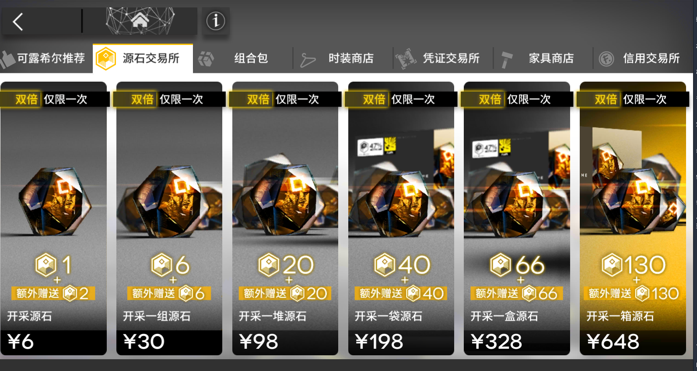
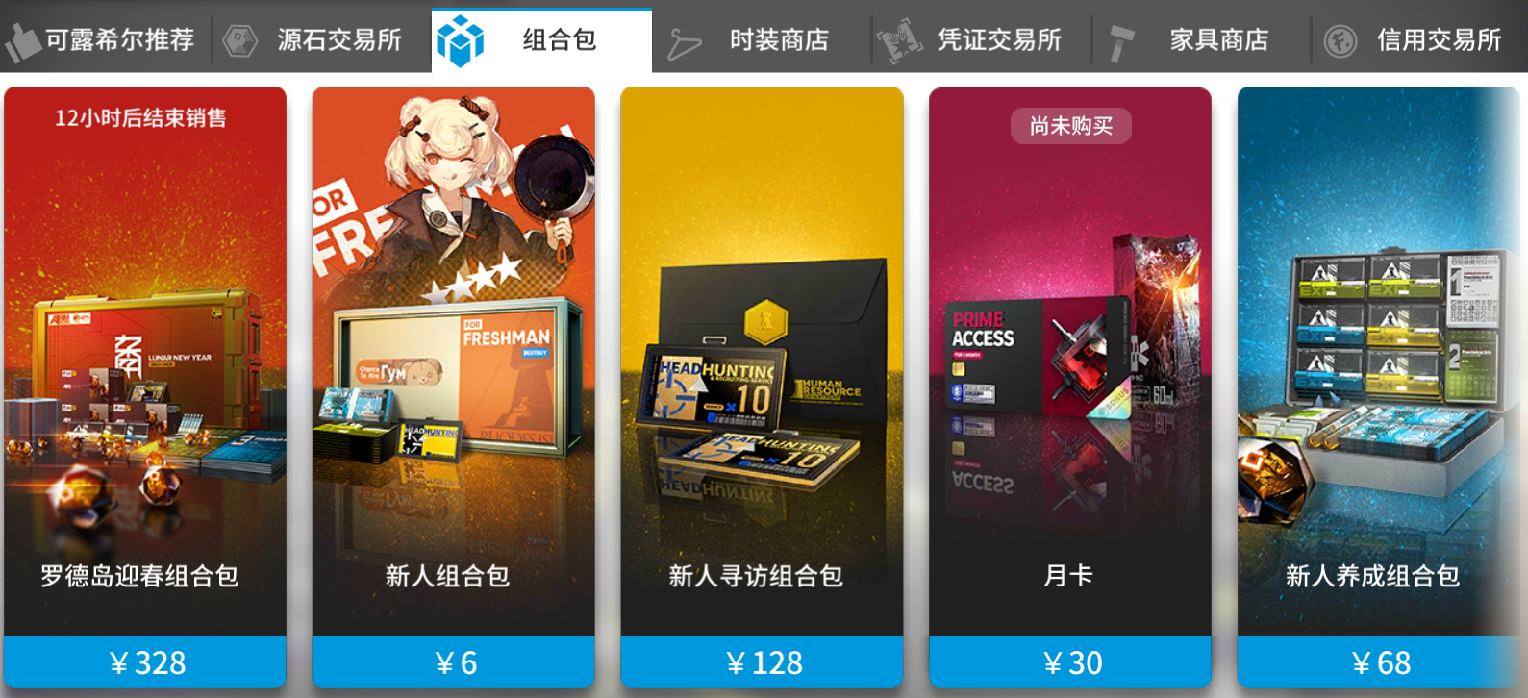
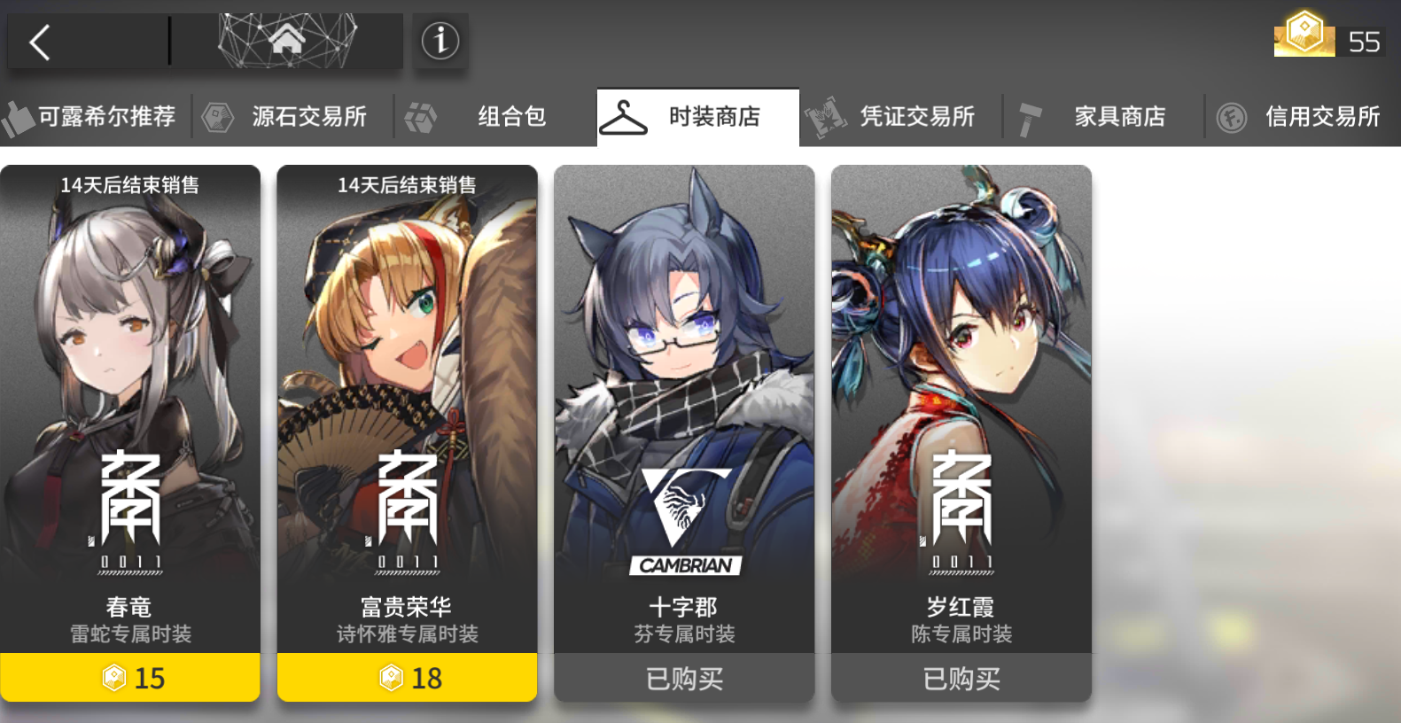
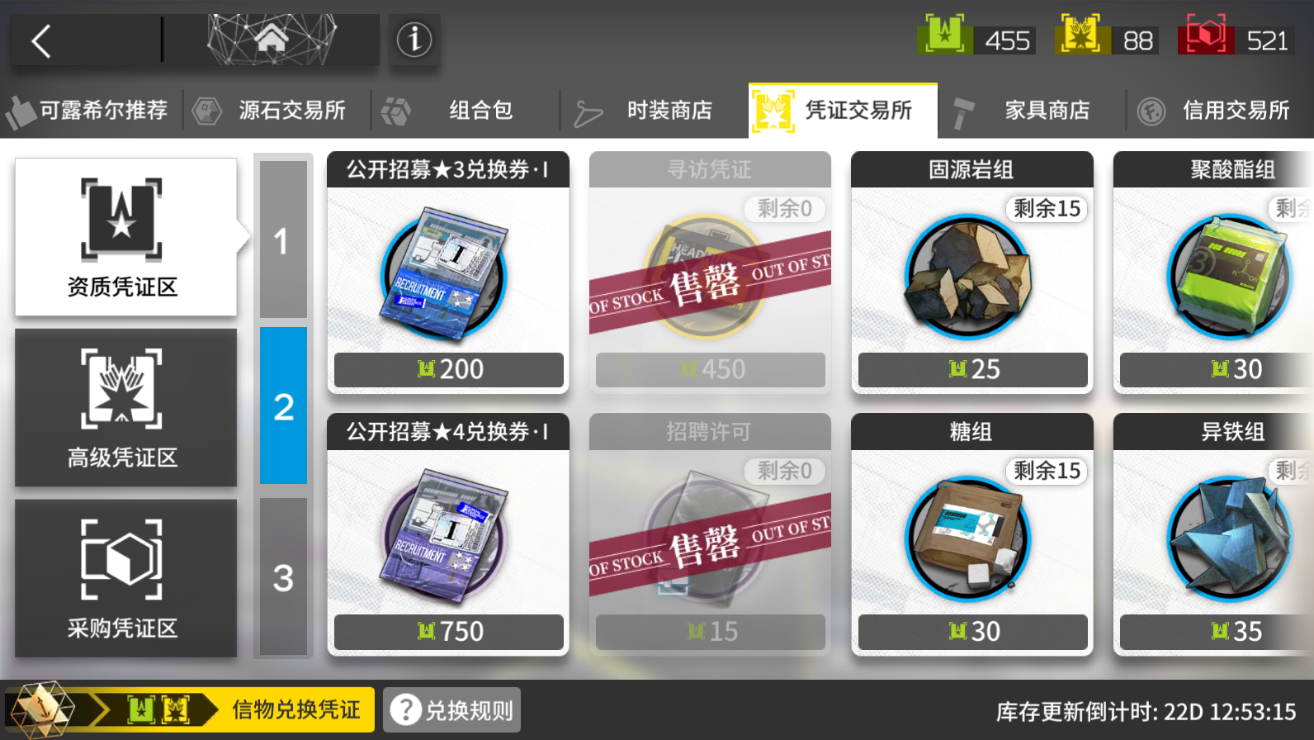
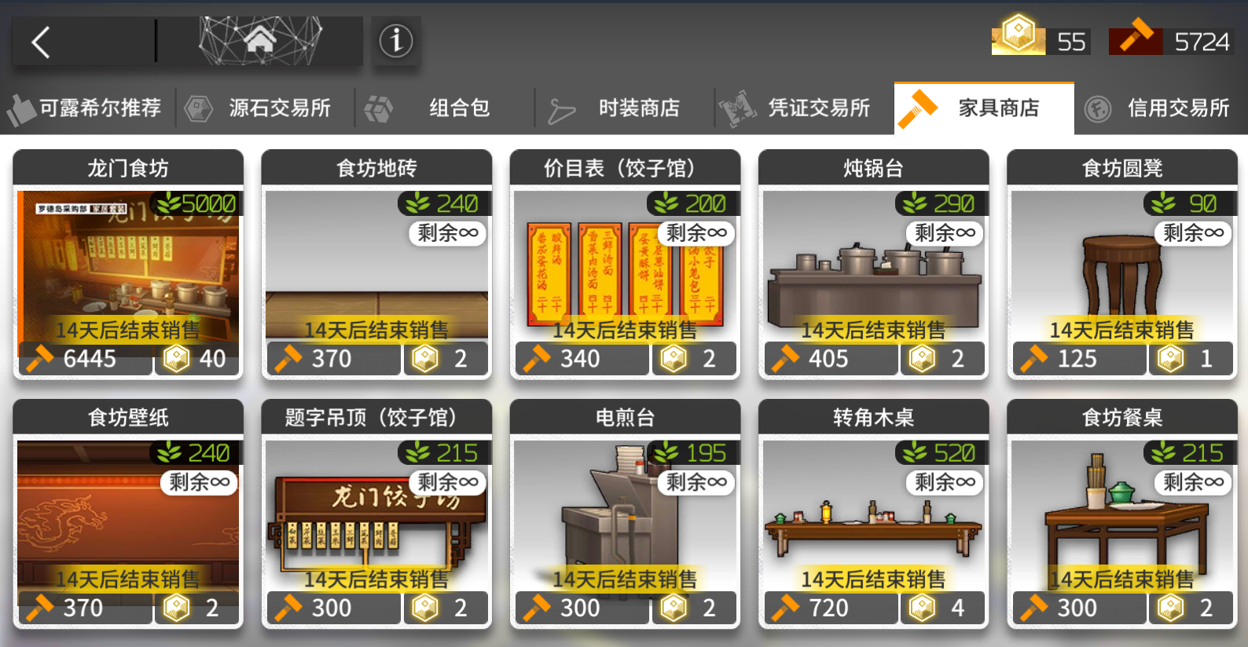
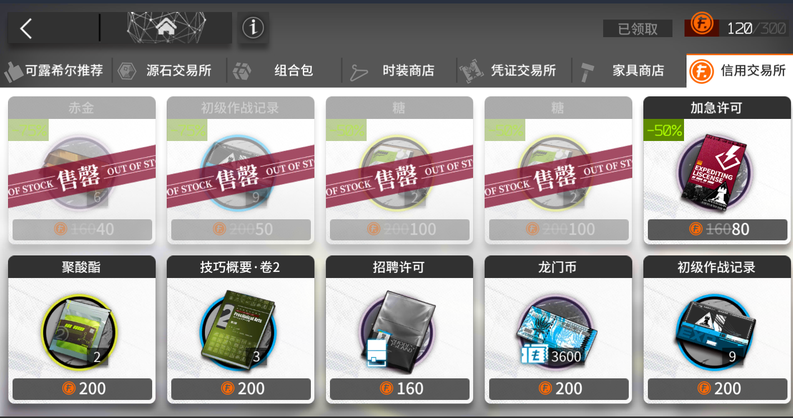
采购中心（商城）
直接氪金区
针对不同需求区
皮肤区
凭证交易区
家具区
信用交易区
采购中心中不同区作用不同，总的来说就是资源交换，一定程度上丰富游戏内容和加入氪金系统

Slide 15
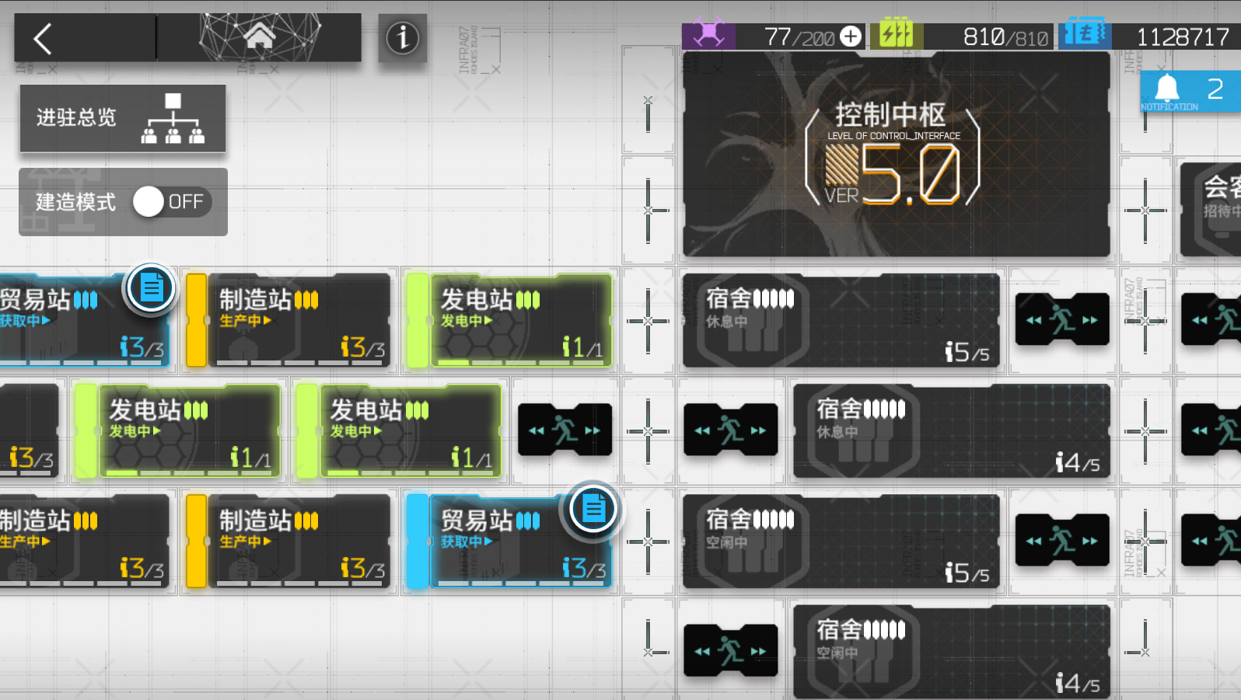
基建系统
该系统在资源流动和丰富游戏内容方面有着重要作用，资源流动的示意图在前面已经给出，此处不过多叙述

Slide 16
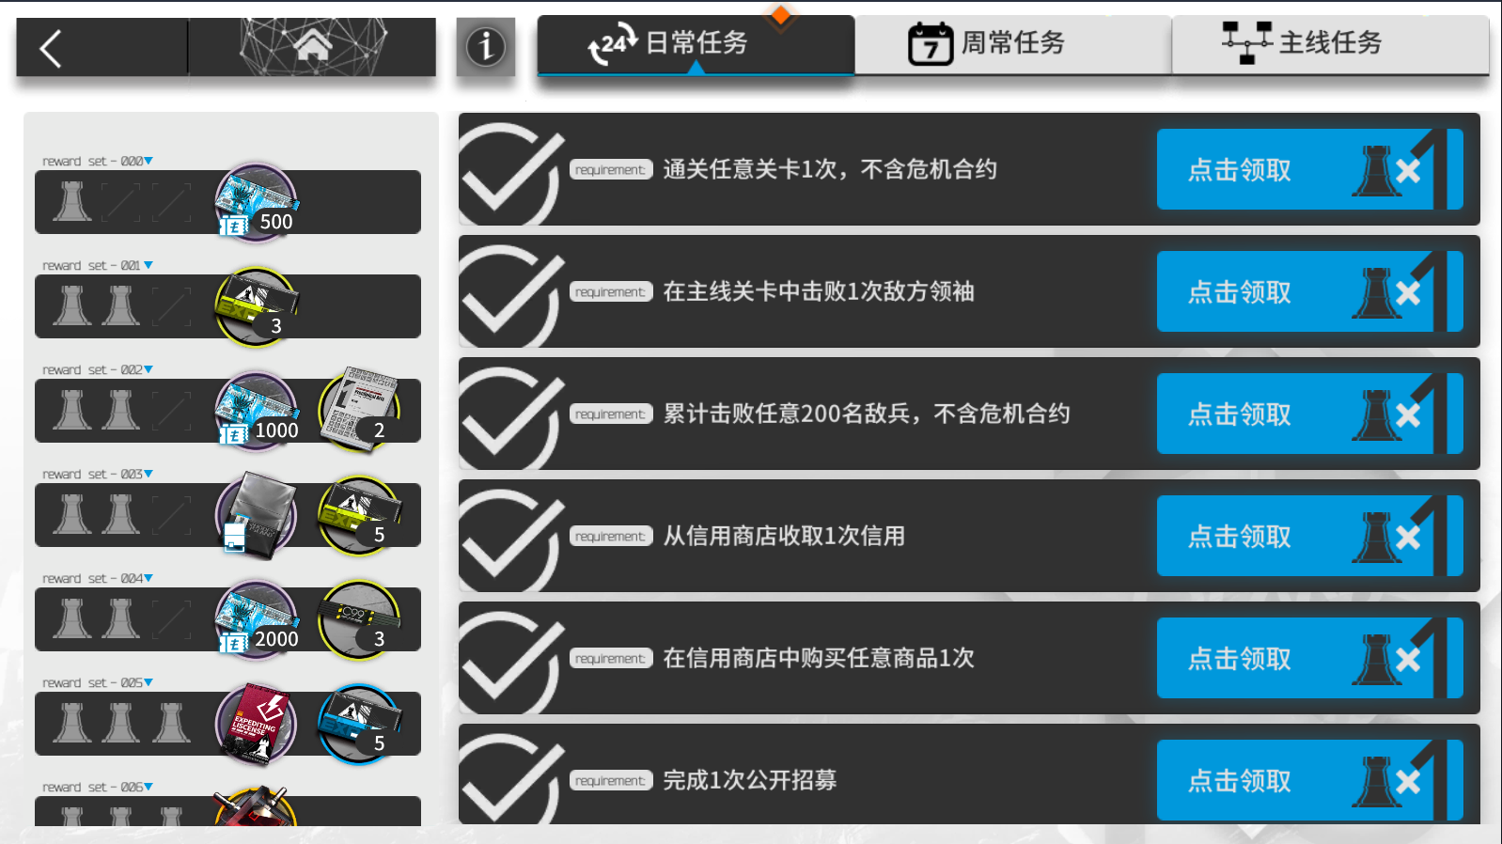
任务系统
任务系统为玩家提供了每天的游戏目标，当玩家完成游戏目标时会获得相应奖励，这种正反馈式的循环正是玩家沉迷其中的核心。
任务系统也提高了玩家的热情，让玩家在长草期一定的游玩内容

Slide 17
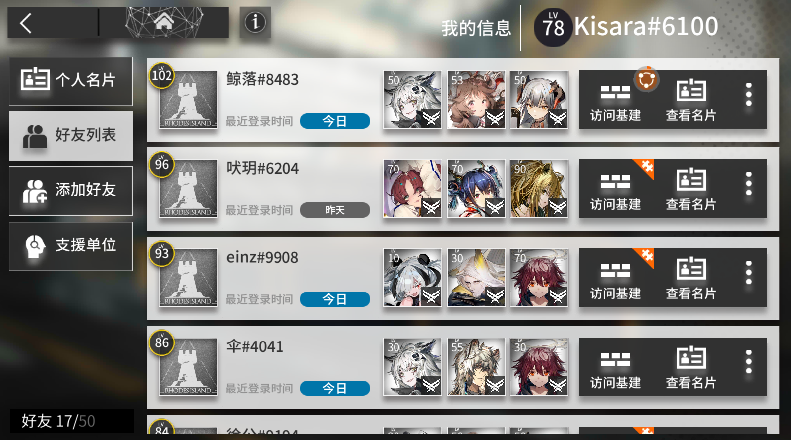
社交系统
对于明日方舟这种PVE的游戏，并没有什么竞技性，但是玩家可以也通过好友的支援和访问好友基建来获得信用点

Slide 18

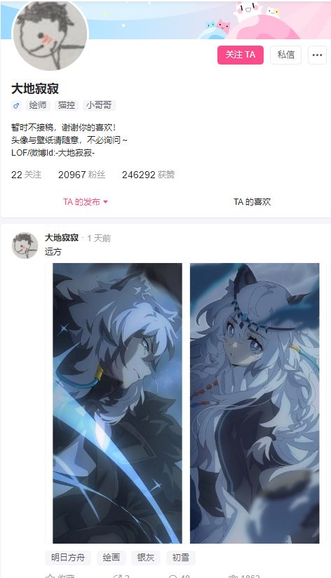
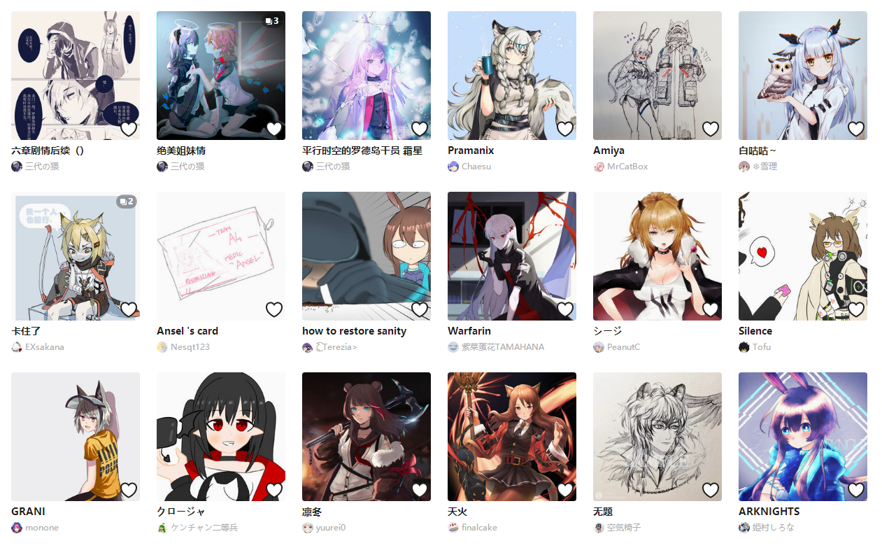
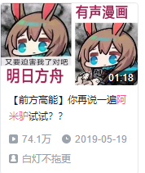
在游戏外
官方积极开展各种线上线下活动
在游戏外的运营和创作也为游戏增加了曝光度，热度和趣味
各个画师的创作
玩家之间的各种梗：阿米驴，Ko ko da yo，红刀哥等等

